Slide 1
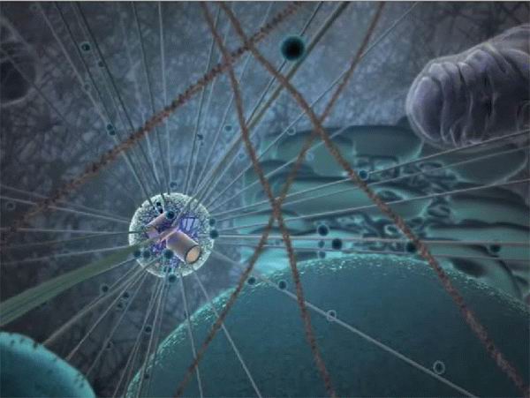
Заглянем в клетку

Slide 2
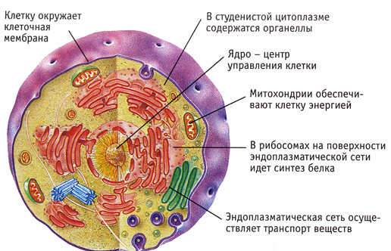
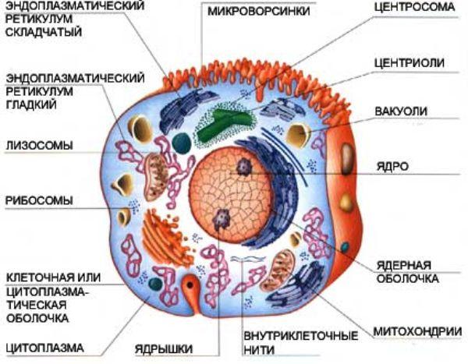
Как известно, все ткани организма имеют клеточную структуру, не представляют исключение и мышцы. Поэтому придется провести краткий экскурс в цитологию – науку о клетке, и напомнить о роли и свойствах основных структур клетки.
В грубом приближении клетка состоит из двух важнейших, взаимосвязанных между собой частей – цитоплазмы и ядра.
Ядро – содержит в себе молекулы ДНК, в которых заключена вся наследственная информация. ДНК – полимер, закрученный в виде двойной спирали, каждая спираль которого составлена из огромного количества четырех видов мономеров, называемых нуклеотидами. Последовательность нуклеотидов в цепочке кодирует все белки организма.

Slide 3
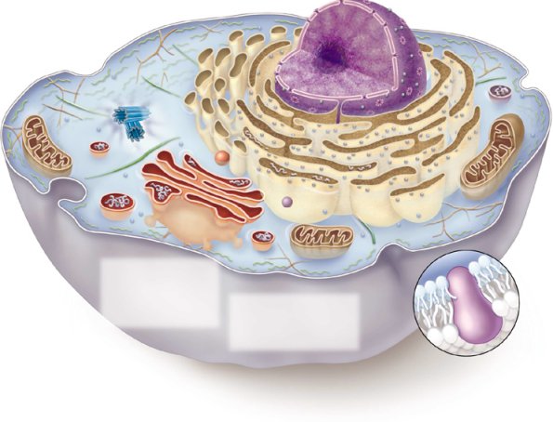
Ядро ответственно за размножение клетки – деление. Деление клетки начинается с разделения молекулы ДНК на две спирали, каждая из которых способна достроить парную из набора свободных нуклеотидов и вновь превратится в молекулу ДНК. Таким образом, количество ДНК в ядре удваивается, далее ядро делится на две части, а за ним и вся клетка.
Цитоплазма – это все, что в клетке окружает ядро. Она состоит из цитозоли (клеточной жидкости), в которую включены различные органеллы, такие как митохондрии, лизосомы, рибосомы и прочие.
Митохондрии – это энергетические станции клетки, в них с помощью различных ферментов происходит окисление углеводов и жирных кислот.
Энергия, выделяющаяся при окислении веществ, идет на присоединение третьей фосфатной группы к молекуле Аденезиндифосфата (АДФ) с образованием Аденезинтрифосфата (АТФ) – универсального источника энергии для всех процессов, протекающих в клетке. Отсоединяя третью фосфатную группу и вновь превращаясь в АДФ, АТФ выделяет запасенную ранее энергию.

Slide 4
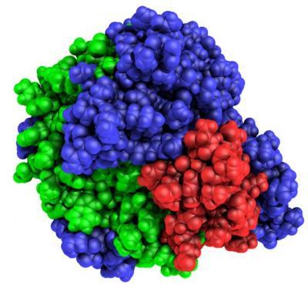
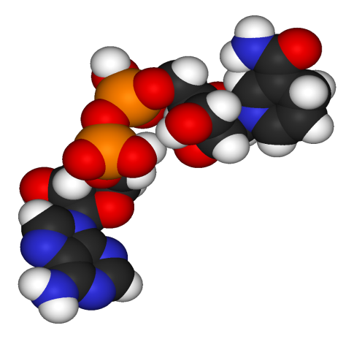
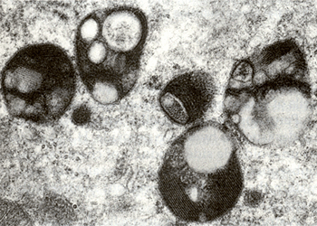
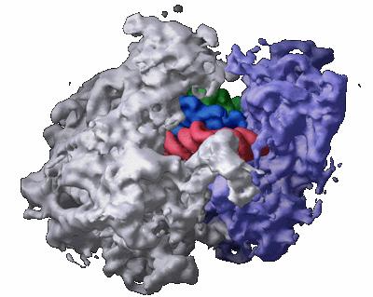
Ферменты или Энзимы – вещества белковой природы в сотни и тысячи раз увеличивающие скорость протекания химических реакций. Практически все жизненно важные химические процессы в организме происходят только в присутствии специфических ферментов.
Лизосомы – округлые пузырьки, содержащие около 50 ферментов. Лизосомные ферменты расщепляют поглощенный клеткой материал и собственные внутренние структуры клетки (автолизис). Лизосомы, сливаясь в фагосомы, способны переваривать целые органеллы, подлежащие дезинтеграции.
Рибосомы – органеллы, на которых происходит сборка белковой молекулы.
Клеточная мембрана – оболочка клетки, она обладает избирательной проницаемостью, то есть способностью пропускать одни вещества и задерживать другие. Задача мембраны сохранять постоянство внутренней среды клетки.

Slide 5
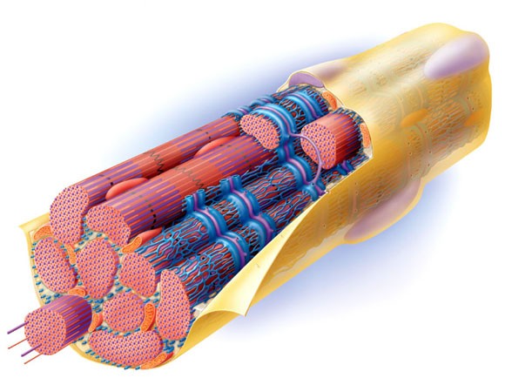
Строение мышцы

Slide 6
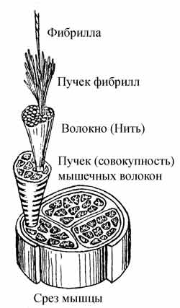
Структурно-функциональной единицей скелетной мышцы является симпласт или мышечное волокно – огромная клетка, имеющая форму протяженного цилиндра с заостренными краями (в дальнейшем под наименованием симпласт, мышечное волокно, мышечная клетка следует понимать один и тот же объект). Длина мышечной клетки чаще всего соответствует длине целой мышцы и достигает 14 см, а диаметр равен нескольким сотым долям миллиметра. Мышечное волокно, как и любая клетка, окружено оболочкой – сарколемой. Снаружи отдельные мышечные волокна окружены рыхлой соединительной тканью, которая содержит кровеносные и лимфатические сосуды, а так же нервные волокна. Группы мышечных волокон образуют пучки, которые, в свою очередь, объединяются в целую мышцу, помещенную в плотный чехол соединительной ткани, переходящей на концах мышцы в сухожилия, крепящиеся к кости.
Усилие, вызываемое сокращением длины мышечного волокна, передается через сухожилия костям скелета и приводит их в движение.
Управление сократительной активностью мышцы осуществляется с помощью большого числа мотонейронов – нервных клеток, тела которых лежат в спинном мозге, а длинные ответвления – аксоны в составе двигательного нерва подходят к мышце. Войдя в мышцу, аксон разветвляется на множество веточек, каждая из которых подведена к отдельному волокну. Таким образом, один мотонейрон иннервирует целую группу волокон (так называемая нейромоторная единица), которая работает как единое целое.

Slide 7
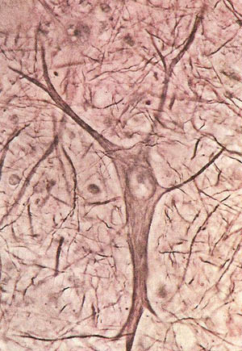
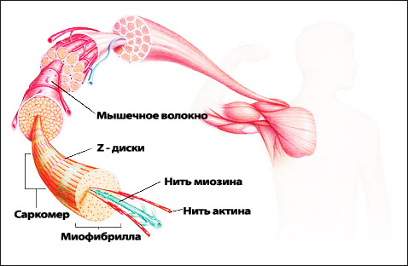
Мышца состоит из множества нервномоторных единиц и способна работать не всей своей массой, а частями, что позволяет регулировать силу и скорость сокращения.
Для понимания механизма сокращения мышцы необходимо рассмотреть внутреннее строение мышечного волокна, которое, как вы уже поняли, сильно отличается от обычной клетки. Начнем с того, что мышечное волокно многоядерно. Связано это с особенностями формирования волокна при развитии плода.
Симпласты (мышечные волокна) образуются на этапе эмбрионального развития организма из клеток предшественников – миобластов.
Миобласты (неоформленные мышечные клетки) интенсивно делятся, сливаются и образуют мышечные трубочки с центральным расположением ядер. Затем в мышечных трубочках начинается синтез миофибрилл и завершается формирование волокна миграцией ядер на периферию. Ядра мышечного волокна к этому времени уже теряют способность к делению, и за ними остается только функция генерации информации для синтеза белка.

Slide 8
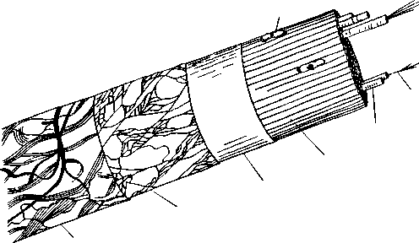
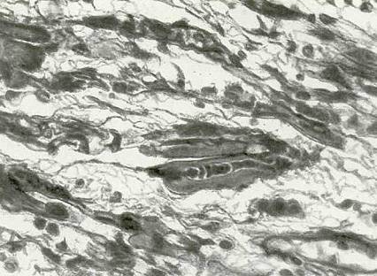
Но не все миобласты идут по пути слияния, часть из них обособляется в виде клеток-сателлитов, располагающихся на поверхности мышечного волокна, а именно в сарколеме, между плазмолемой и базальной мембраной – составными частями сарколемы. Клетки-сателлиты, в отличие от мышечных волокон, не утрачивают способность к делению на протяжении всей жизни, что обеспечивает увеличение мышечной массы волокон и их обновление.
Восстановление мышечных волокон при повреждении мышцы возможно благодаря клеткам-сателлитам. При гибели волокна, скрывающиеся в его оболочке, клетки-сателлиты активизируются, делятся и преобразуются в миобласты. Миобласты сливаются друг с другом и образуют новые мышечные волокна, в которых затем начинается сборка миофибрилл. То есть при регенерации полностью повторяются события эмбрионального (внутриутробного) развития мышцы.

Slide 9
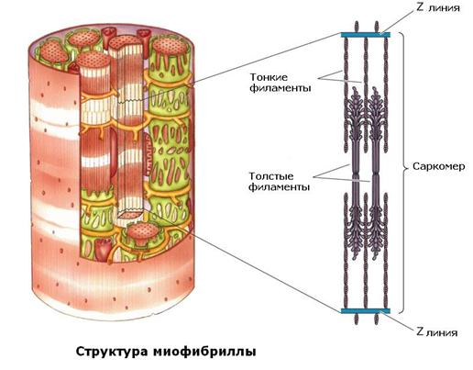
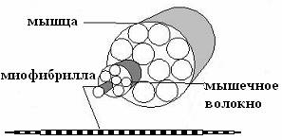
Помимо многоядерности отличительной чертой мышечного волокна является наличие в цитоплазме (в мышечном волокне ее принято называть саркоплазмой) тонких волоконец – миофибрилл, расположенных вдоль клетки и уложенных параллельно друг другу. Число миофибрилл в волокне достигает двух тысяч. Миофибриллы являются сократительными элементами клетки и обладают способностью уменьшать свою длину при поступлении нервного импульса, стягивая тем самым мышечное волокно.
Под микроскопом видно, что миофибрилла имеет поперечную исчерченность – чередующиеся темные и светлые полосы. При сокращении миофибриллы светлые участки уменьшают свою длину и при полном сокращении исчезают вовсе. Для объяснения механизма сокращения миофибриллы около пятидесяти лет назад Хью Хаксли была разработана модель скользящих нитей, затем она нашла подтверждение в экспериментах и сейчас является общепринятой.

